Slide 1
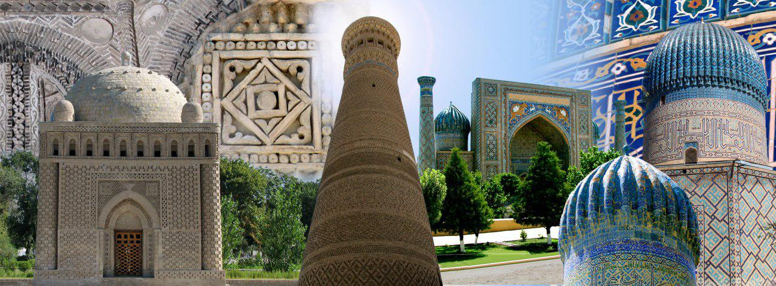
ИСТОРИЯ
5
класс
Тема урока:
«ИСТОРИКО–АРХИТЕКТУРНЫЕ
ПАМЯТНИКИ УЗБЕКИСТАНА»

Slide 2
ПЛАН
ИСТОРИКО - АРХИТЕКТУРНЫЕ ПАМЯТНИКИ УЗБЕКИСТАНА
МАВЗОЛЕЙ ИСМАИЛА САМАНИ
МИНАРЕТ КАЛОН (МИНОРАИ КАЛОН)
АРХИТЕКТУРНЫЙ КОМПЛЕКС РЕГИСТАН
ИЧАН - КАЛА

Slide 3
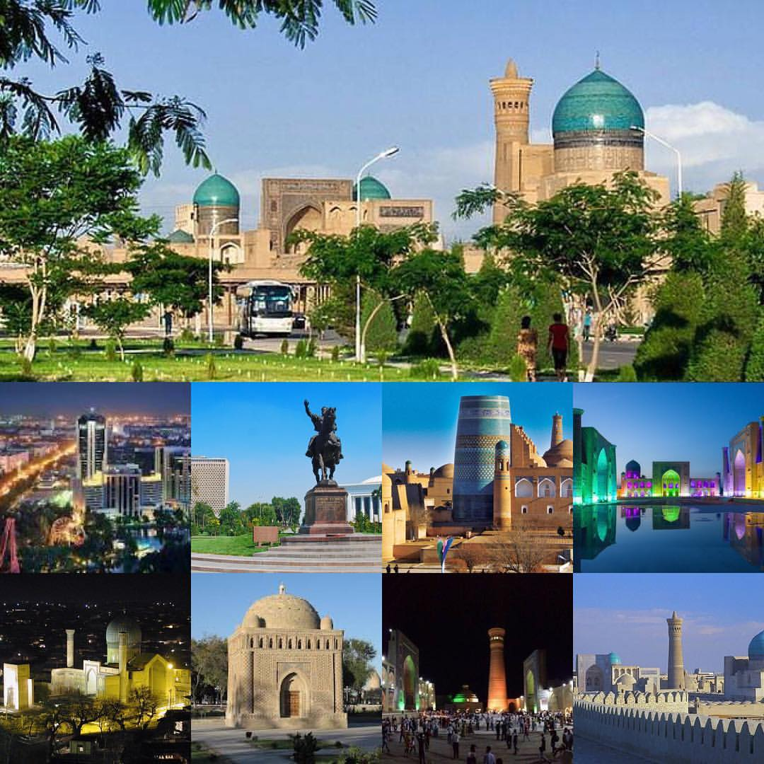
ИСТОРИКО – АРХИТЕКТУРНЫЕ ПАМЯТНИКИ
Что Вам приходит в голову, когда заходит речь об Узбекистане? В первую очередь, богатейшее и почти нетронутое временем архитектурное наследие древней восточной земли. Архитектурные и культурные памятники, площади, крепости, руины древних городищ - вот настоящие каменные страницы истории.

Slide 4
ИСТОРИКО – АРХИТЕКТУРНЫЕ ПАМЯТНИКИ
Многие знают о грандиозной площади Регистан; о бирюзовом куполе мавзолея Гур-Эмир, об усыпальнице Саманидов и знаменитом 50 – метровым минаретом Калон, а Хива знаменита своим «городом в городе» - средневековой Ичан-Калой, где практически ничто не напоминает, что на дворе уже XXI век.

Slide 5
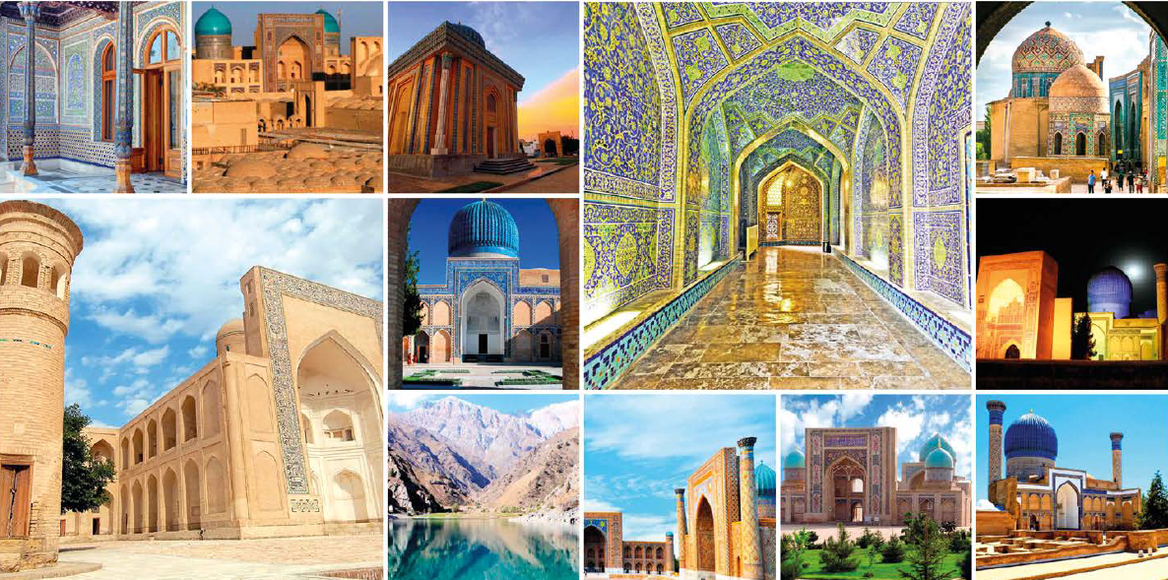
ИСТОРИКО – АРХИТЕКТУРНЫЕ ПАМЯТНИКИ
И хотя безжалостная рука времени коснулась большинства великолепных зданий, но и в наши дни творения зодчих Средневековья вызывают справедливое восхищение. А самое приятное, что все эти памятники - не просто музей под открытым небом. Исторические декорации до сих пор наполнены жизнью, которая для постороннего выглядит как сериал из Средневековья.

Slide 6
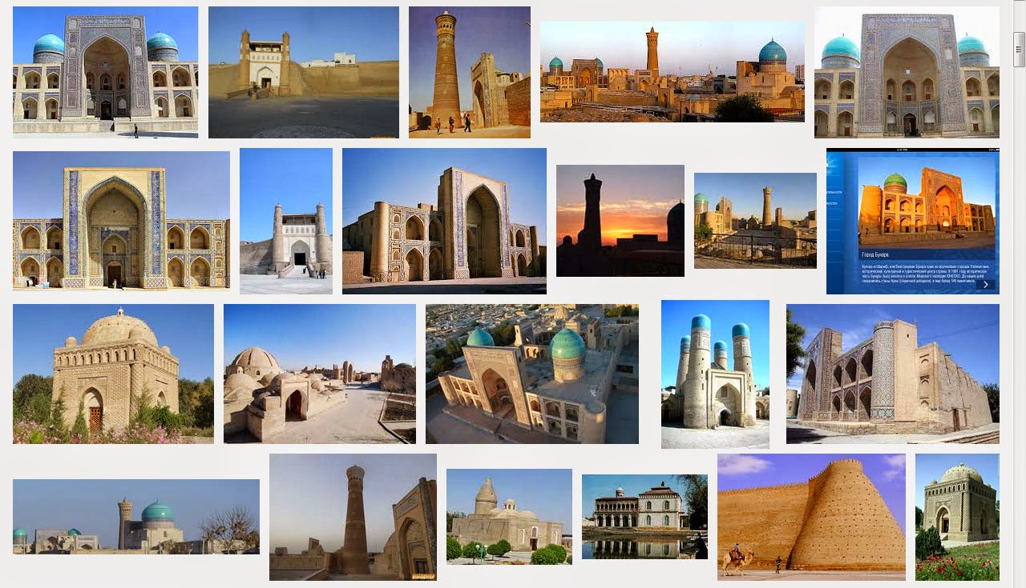
ИСТОРИКО – АРХИТЕКТУРНЫЕ ПАМЯТНИКИ
С точки зрения исторического наследия, Узбекистан является одной из самых известных стран не только региона, но и всего мира.

Slide 7
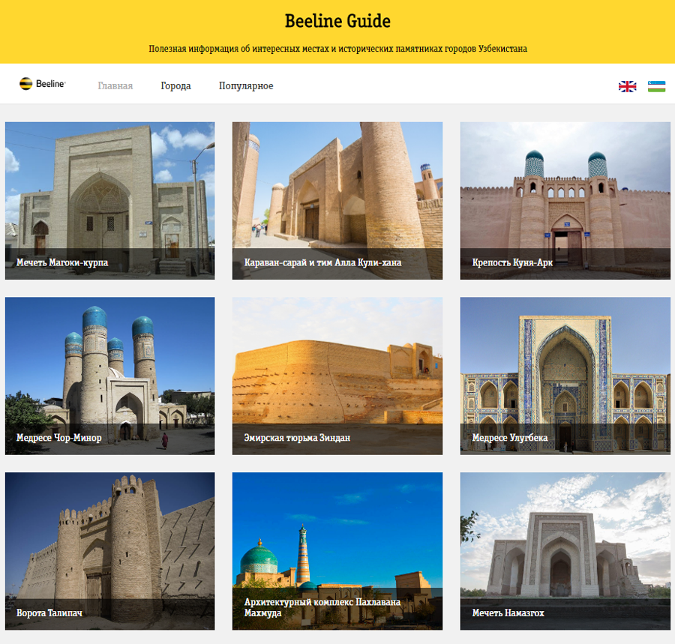
ИСТОРИКО – АРХИТЕКТУРНЫЕ ПАМЯТНИКИ
Вы познакомитесь с частицей духовного наследия цивилизации Центральной Азии - памятниками древней культуры исторических городов Узбекистана.

Slide 8
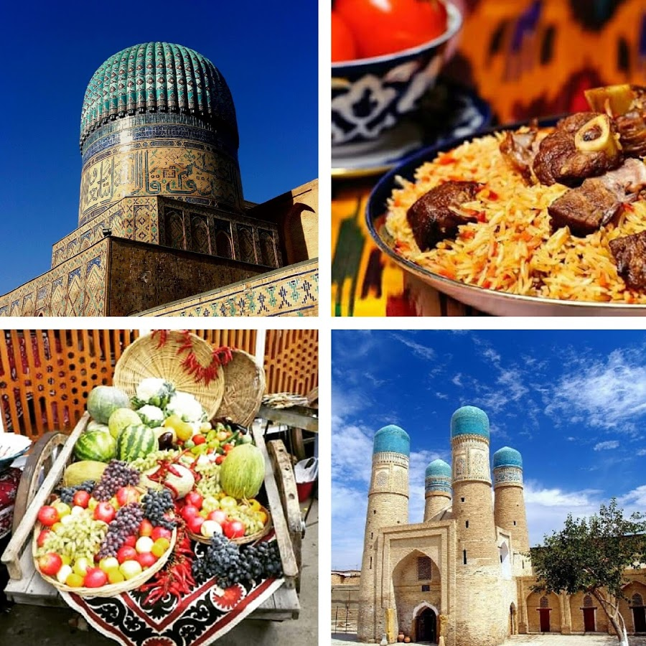
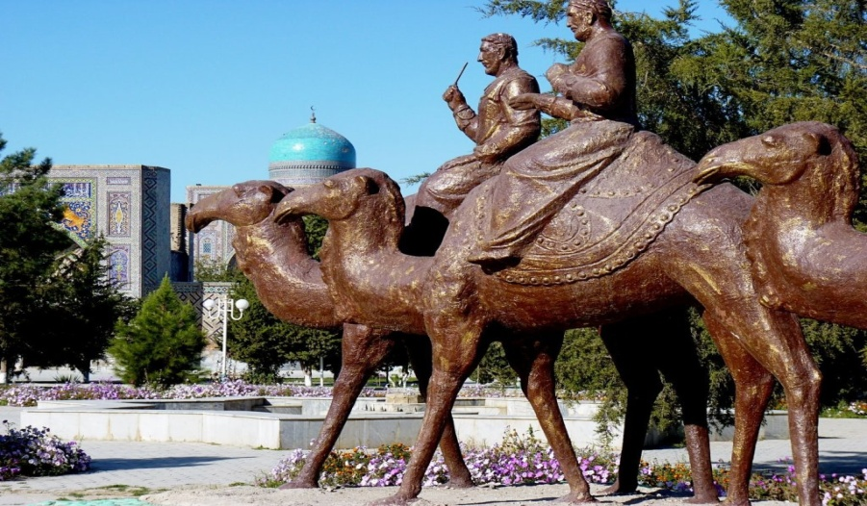
ИСТОРИКО – АРХИТЕКТУРНЫЕ ПАМЯТНИКИ
«…Если в Вашем сердце проснется восхищение Красотой, то Вы обретете товар, в котором нуждаются все. Весь мир станет Вашим покупателем…»

Slide 9
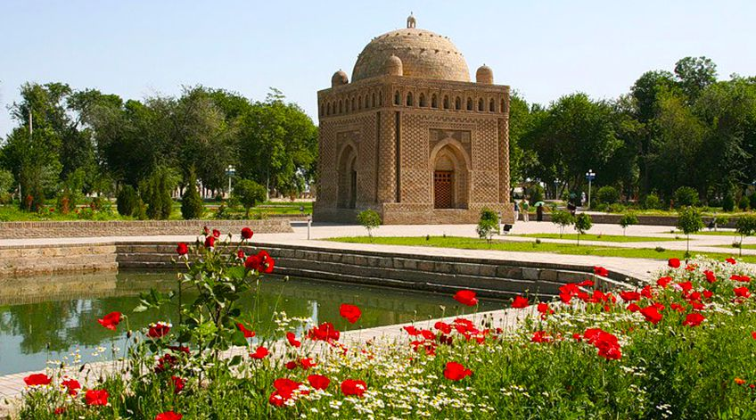
МАВЗОЛЕЙ САМАНИДОВ
В самом центре парка культуры и отдыха Бухары стоит Мавзолей Исмаила Самани. Он построен в IX веке по распоряжению самого правителя Мавераннахра прославленного Исмаила Самани.

Slide 10
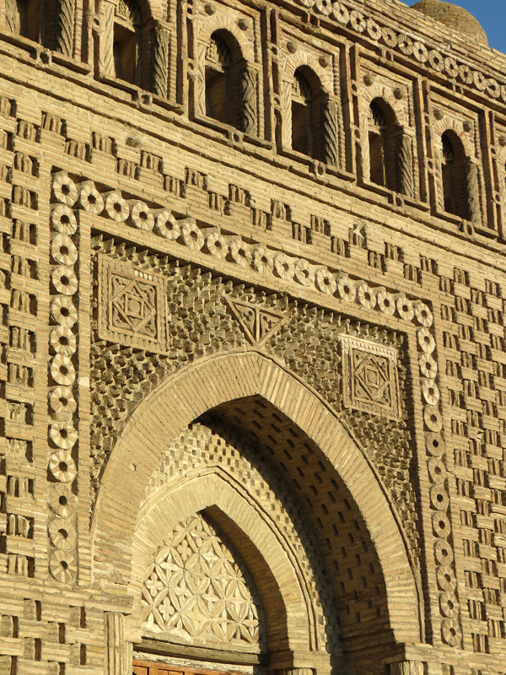
МАВЗОЛЕЙ САМАНИДОВ
Строение имеет квадратную форму, стены одинаково с четырёх сторон выложены из жжёного кирпича. Рисунок стен напоминает плетёный камыш. Здание венчается куполом. На четырех углах крыши установлены маленькие купола.

Slide 11
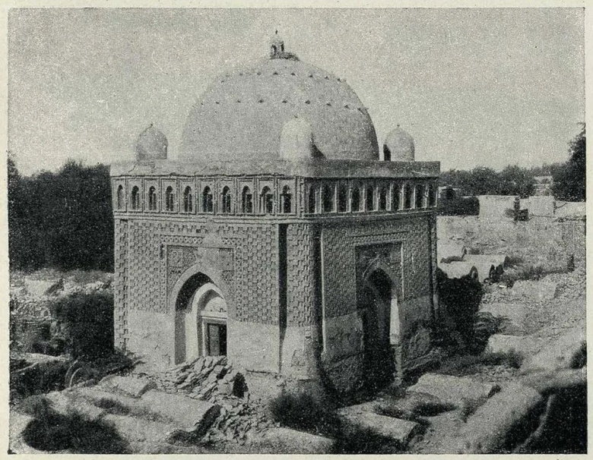
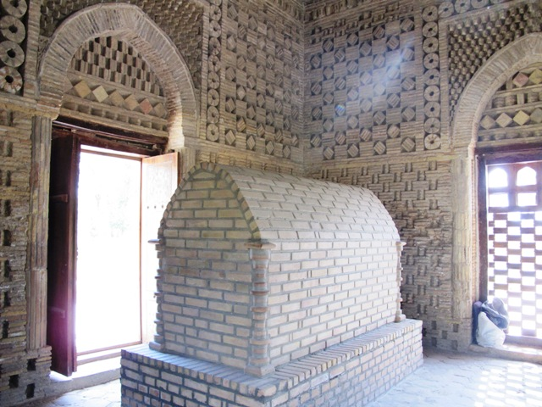
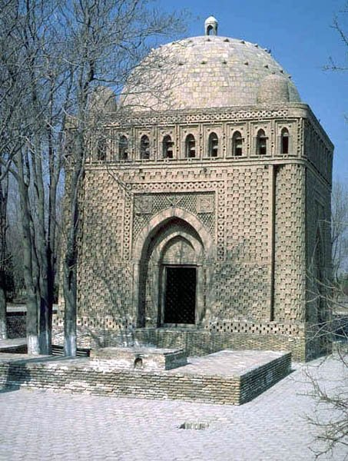
МАВЗОЛЕЙ САМАНИДОВ
Есть история о том, что когда Чингисхан шел на Бухару в марте 1220 года, жители города, спасая, засыпали мавзолей песком. В результате он стал похож на бархан. Как не удивительно, он действительно не пострадал во время разграбления и уничтожения Бухары войском Чингисхана.

Slide 12
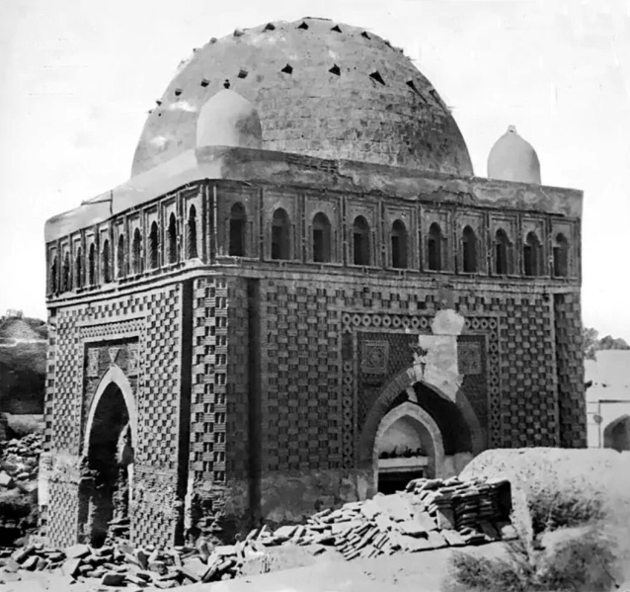
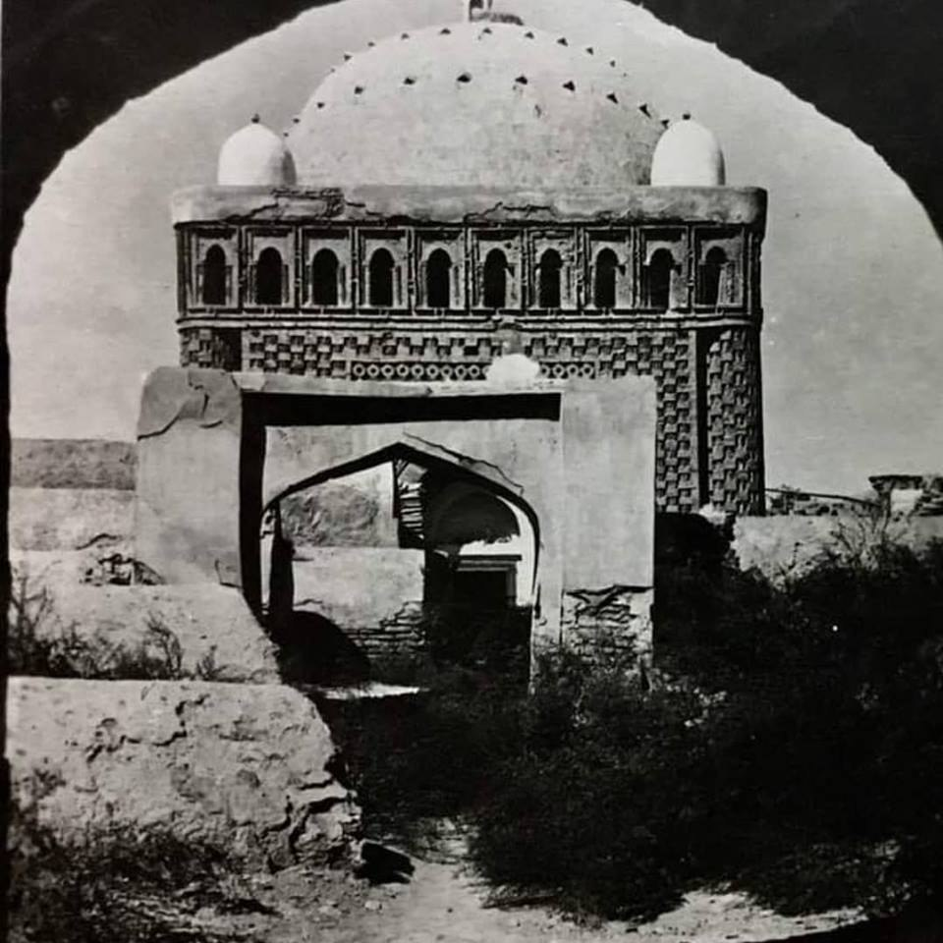
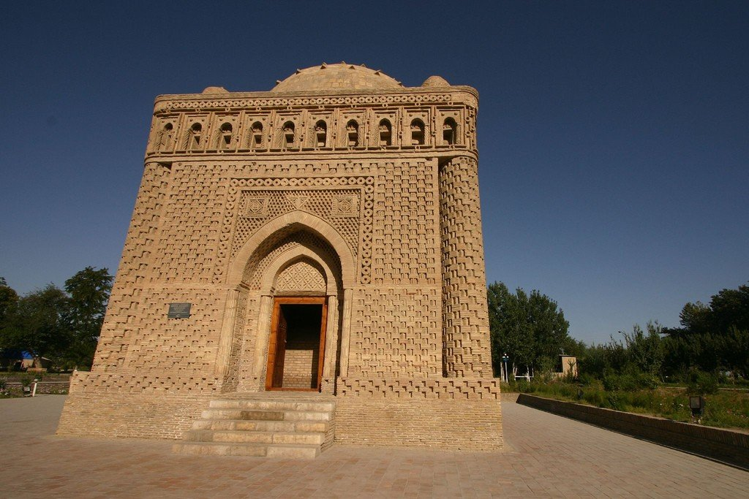
МАВЗОЛЕЙ САМАНИДОВ
Более того, он был невидимым еще несколько столетий. Как бы то ни было, до XX века мавзолей Саманидов находился под культурным слоем. Потом здание расчистили, а в 1934 году оно было отреставрировано.

Slide 13
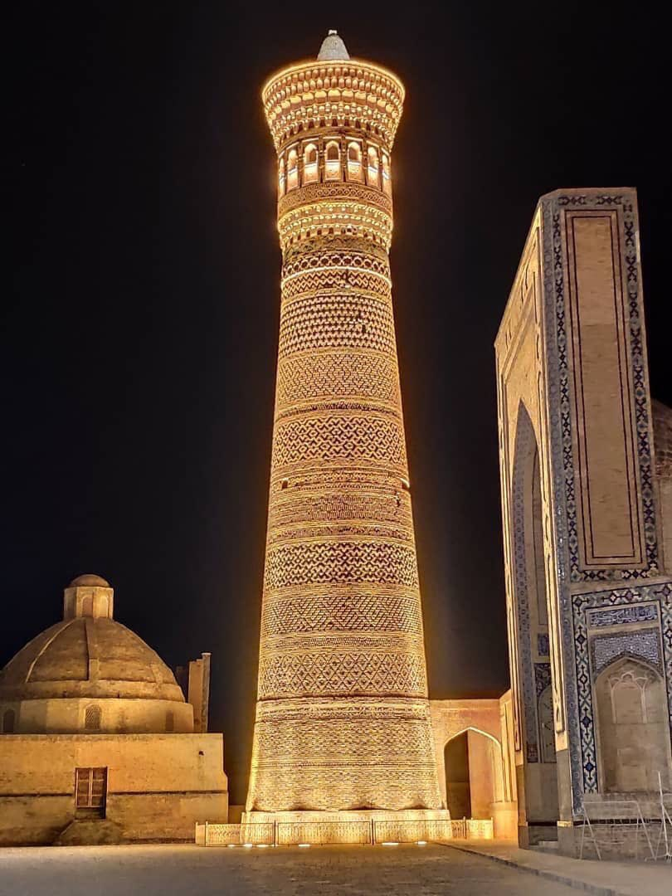
МИНАРЕТ КАЛОН
Его ещё называют Большим минаретом - он является одним из самых красивых архитектурных памятников Бухары. Построен в 1127 году по распоряжению правителя Мавераннахра.

Slide 14
МИНАРЕТ КАЛОН
Местная легенда гласит, что когда великий Чингисхан, после уничтожения половины города, вошел на площадь возле этой башни, и посмотрел вверх на минарет, с его головы упал шлем. Ему пришлось наклониться, чтобы поднять его с земли. «Я никогда никому не кланялся», - сказал могущественный воин. - Но это строение настолько грандиозно, что оно заслуживает поклона». Так эта великолепная башня уцелела.

Slide 15
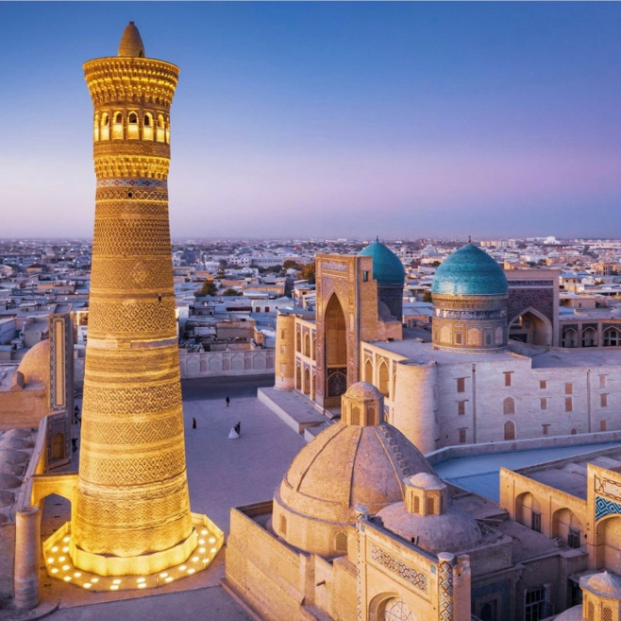
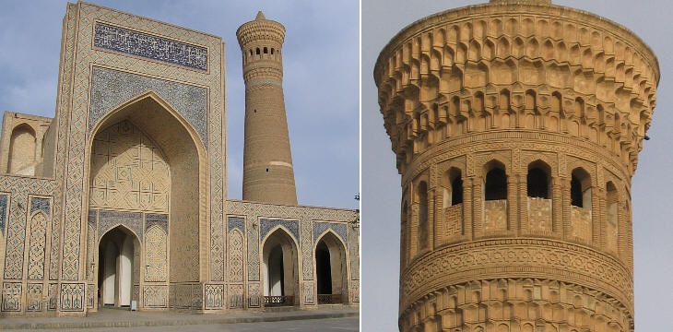
МИНАРЕТ КАЛОН
Фундамент минарета, выложенный из камня и специальной смеси уходит на глубину 9 метров. Высота минарета 50 метров, он построен из жжёного кирпича. В верхней части башни для обзора сделаны 16 проёмов.

Slide 16
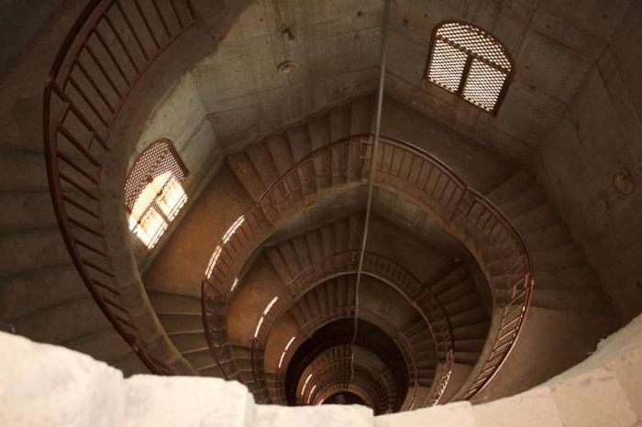
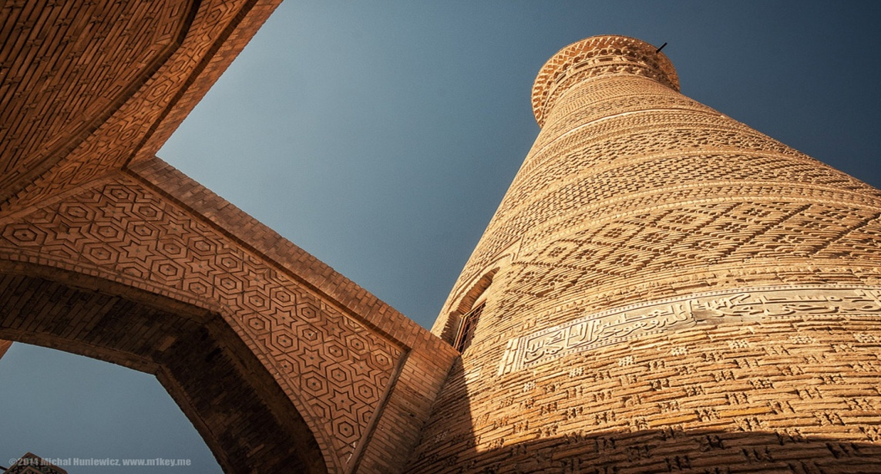
МИНАРЕТ КАЛОН
К вершине минарета ведёт сооруженная внутри винтовая лестница, состоящая из 104 ступеней. Древний памятник архитектурного искусства минарет Калон незыблемо стоит до сих пор, восхищая всех своей красотой и величием.

Slide 17
АРХИТЕКТУРНЫЙ КОМПЛЕКС РЕГИСТАН
«Регистан» означает «песчаное поле».
Люди поговаривают, что когда – то, в далекие времена
здесь протекал большой арык, который нанес
много – много песка.
Под словом «регистан» на Востоке, в том числе
в Узбекистане в прошлом подразумевалась
городская площадь в центре города, где собирался
народ, где проводились гулянья, праздники,
представления и другие мероприятия.

Slide 18
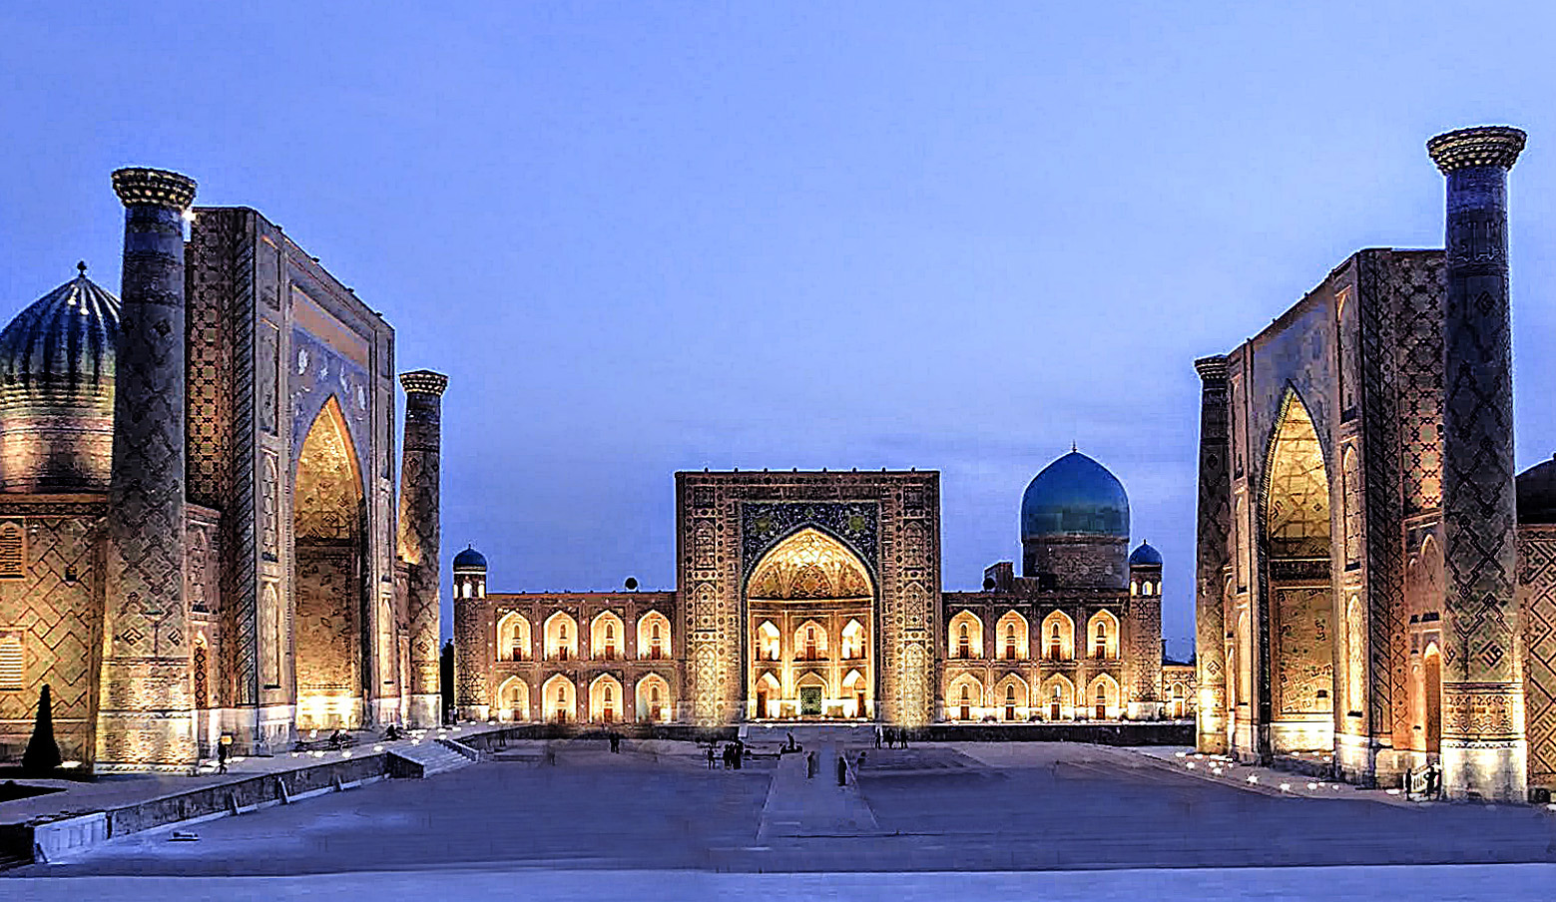
АРХИТЕКТУРНЫЙ КОМПЛЕКС РЕГИСТАН
На городской площади Самарканда впоследствии был возведён архитектурный комплекс, состоящий из трёх медресе: Улугбека, Шердора и Тиллакори.

Slide 19
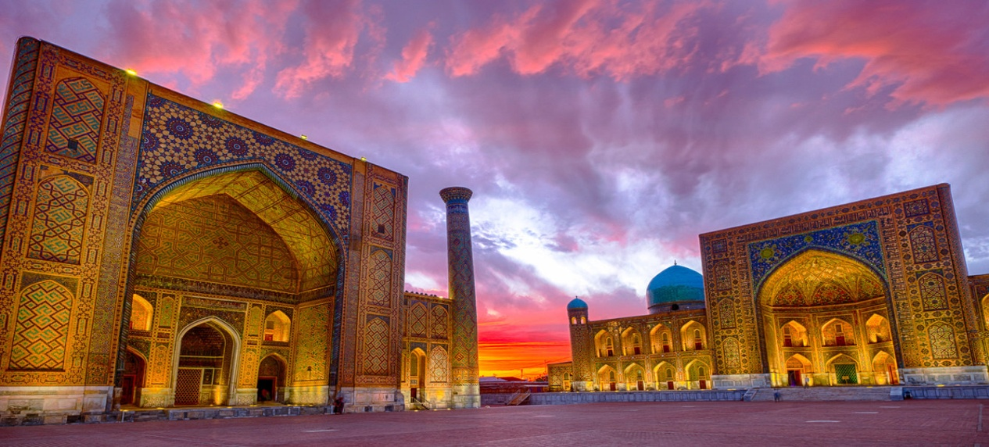
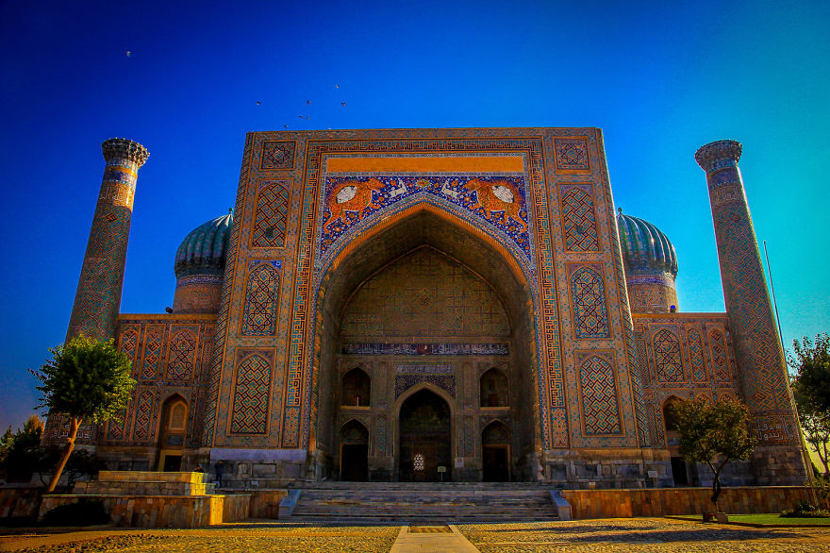
АРХИТЕКТУРНЫЙ КОМПЛЕКС РЕГИСТАН
Медресе Улугбека построенное в XV веке состоит из двух этажей, по периметру его двора расположены жилые кельи - худжры. Остальные два - медресе Шердора и медресе Тиллакори построены в XVII веке хакимом (градоначальником) Самарканда Бахадыром.

Slide 20
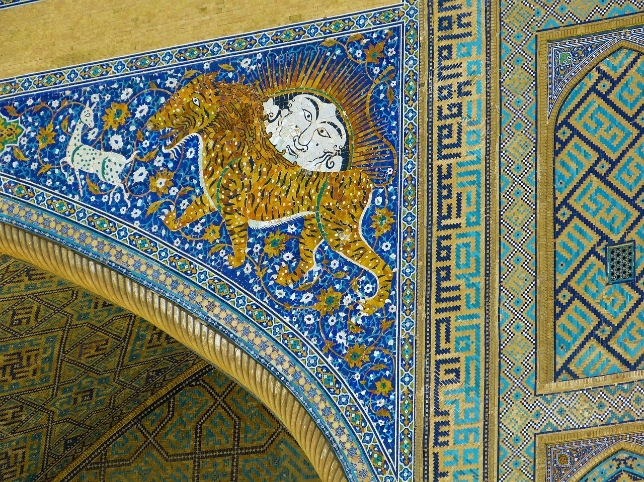
АРХИТЕКТУРНЫЙ КОМПЛЕКС РЕГИСТАН
Медресе Шердор - двухэтажное здание квадратной формы, расположено напротив медресе Улугбека. На портале здания изображён рыжеватый золочёный лев, гонящийся за белой ланью. Солнце же изображено в виде человеческого лица с миндалевидными веками и разрезными глазами.

Slide 21
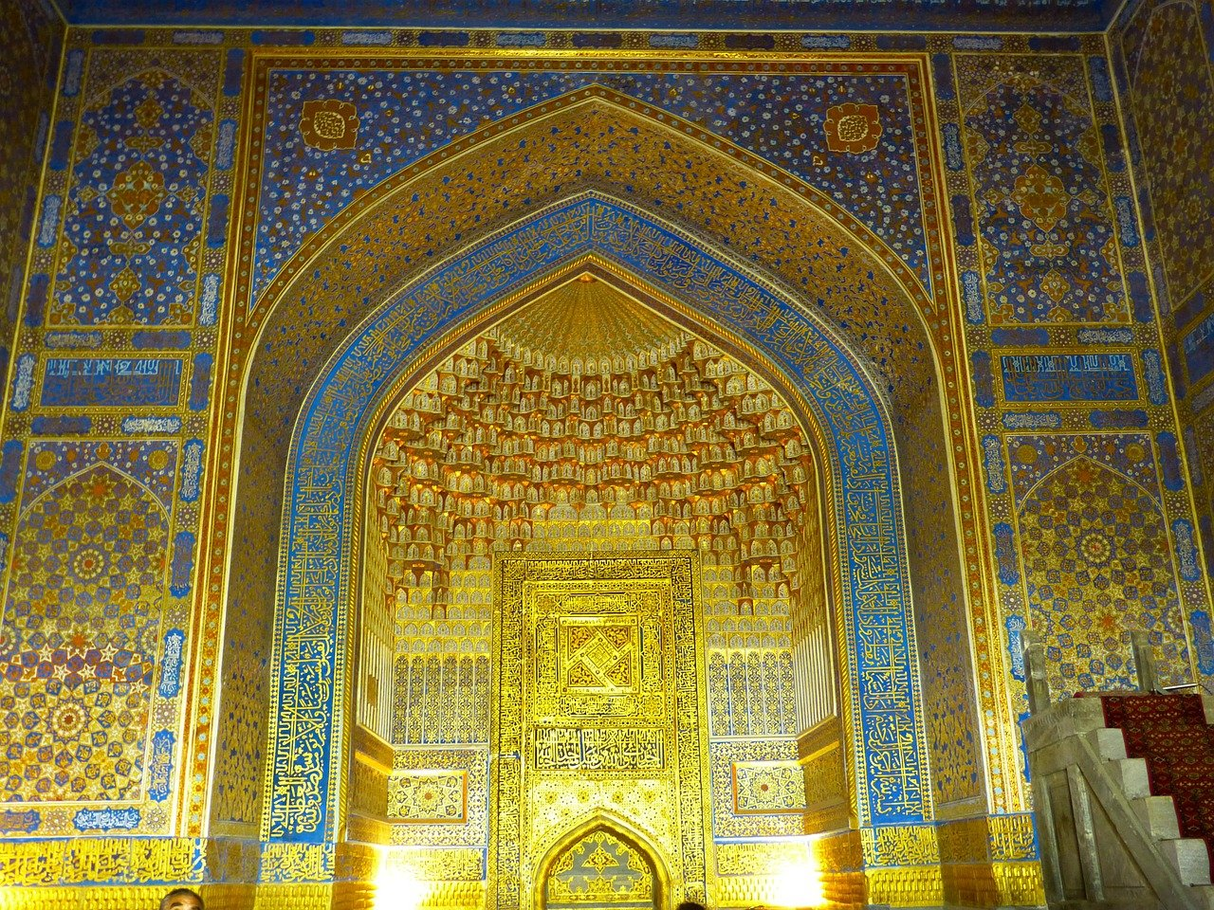
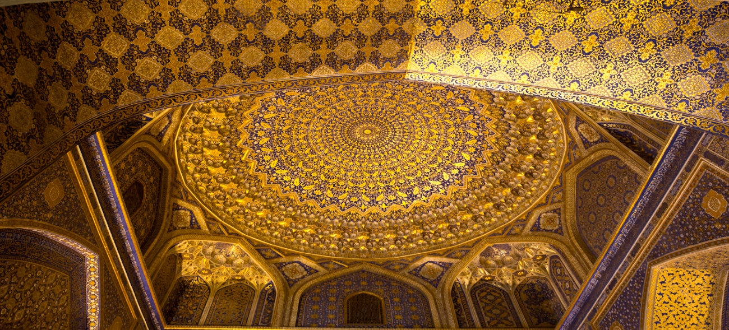
АРХИТЕКТУРНЫЙ КОМПЛЕКС РЕГИСТАН
Из-за того, что для украшения мечети данного медресе было потрачено очень много золота, его стали называть Тиллакори (отделанное золотом).

Slide 22
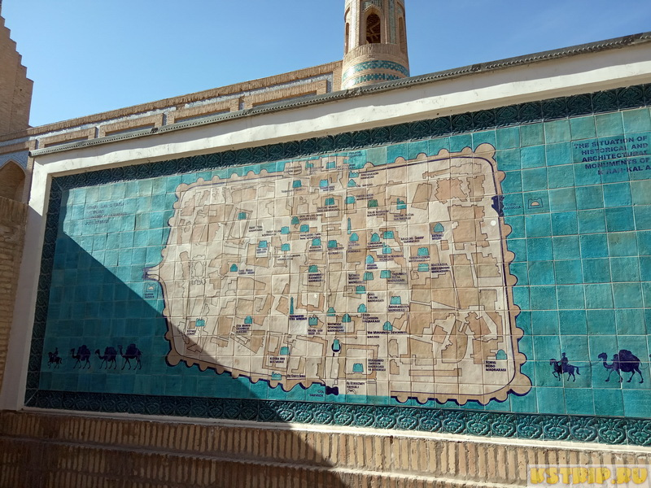
ИЧАН - КАЛА
Одна из жемчужин мирового зодчества Ичан - Кала расположена во внутренней части города Хивы. Она состоит из 54 уникальных архитектурных шедевров, созданных великими зодчими и мастерами прошлого.

Slide 23
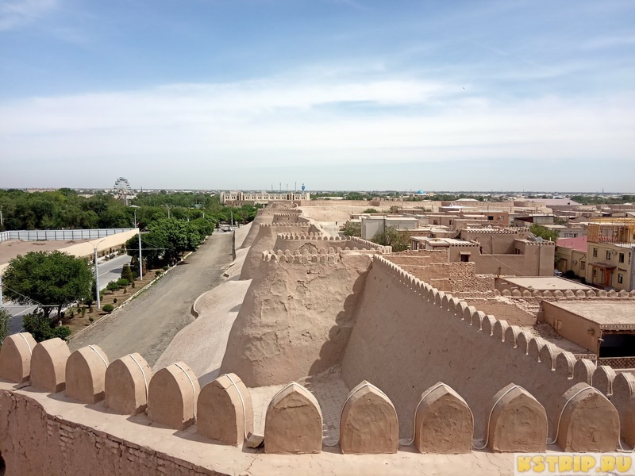
ИЧАН - КАЛА
Легенда гласит, что при строительстве цитадели Ичан - Кала использовалась глина из тех же мест, откуда брал её пророк Мухаммед, когда строил Медину. Озеро, появившееся позже, принято считать святым.

Slide 24
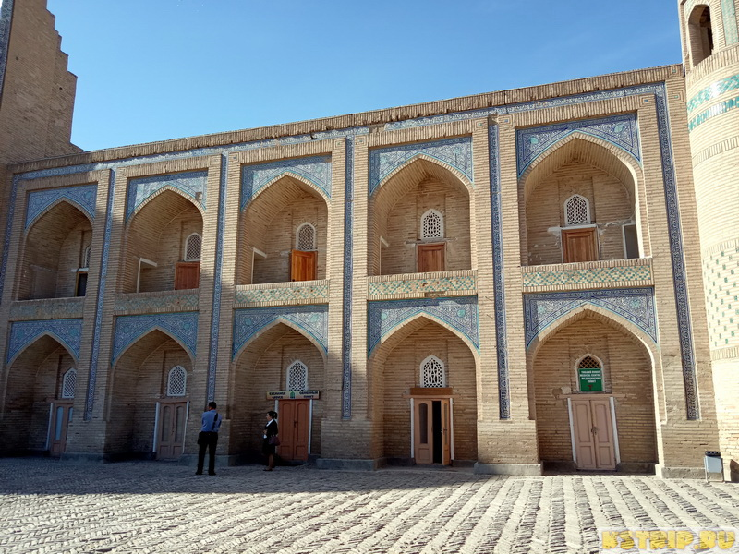
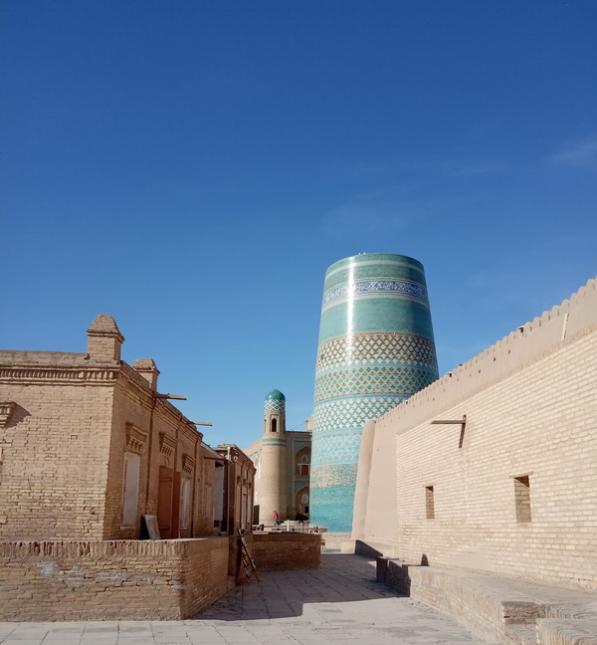
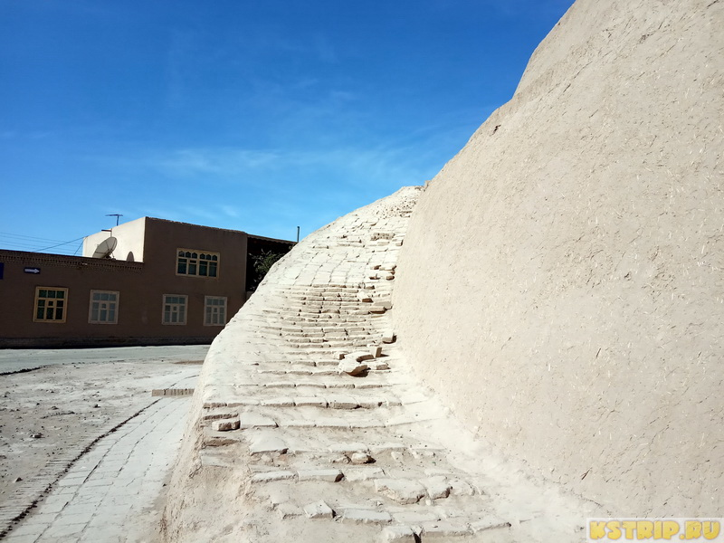
ИЧАН - КАЛА
Этот комплекс охватывает древний Арк (место для жалоб), медресе, мечети, мавзолеи и другие подобные сооружения.

Slide 25
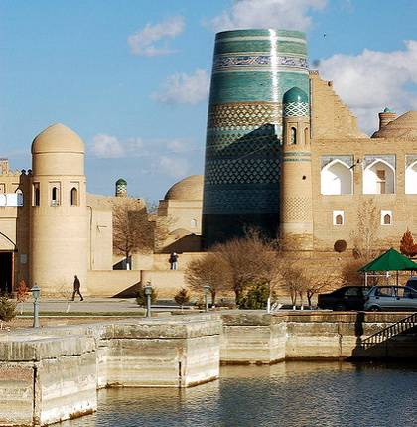
ИЧАН КАЛА
В мире мало древних городов, которые в первозданном виде сохранились бы с целыми ансамблями уникальных историко-архитектурных памятников.

Slide 26
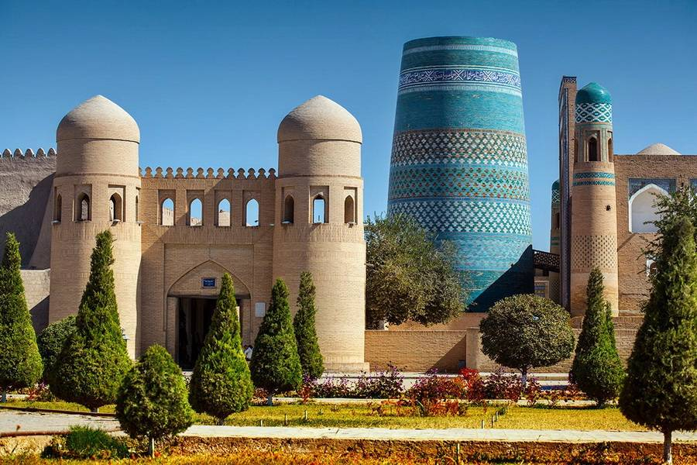
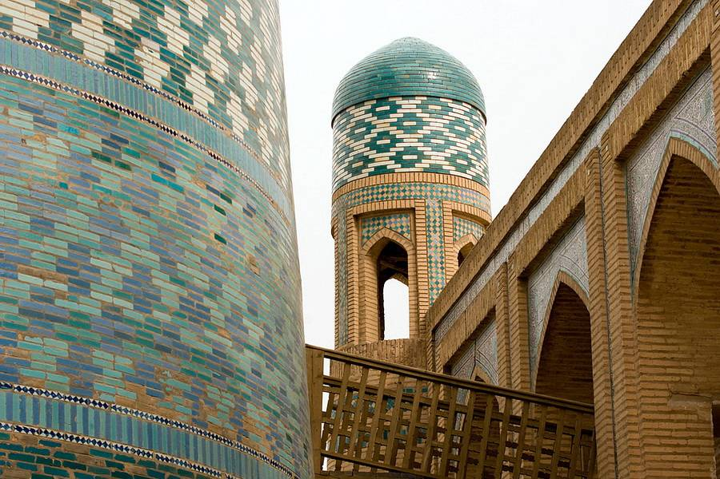
ИЧАН - КАЛА
Поэтому уже в 1961 году комплекс Ичан-Кала был превращён в музей-заповедник. Территория этого музея-заповедника составляет 26 гектаров. В 1990 году по решению ЮНЕСКО Ичан-Кала была внесена в список «Всемирного культурного наследия».

Slide 27
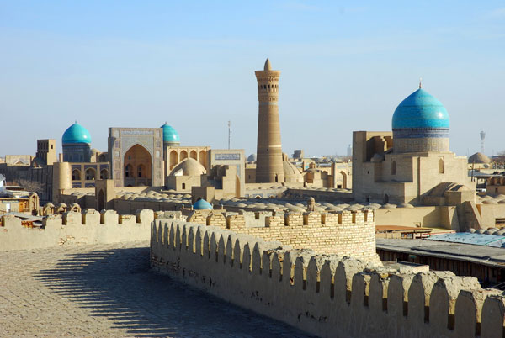
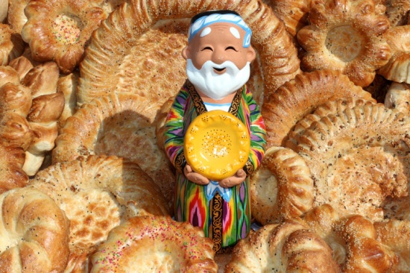
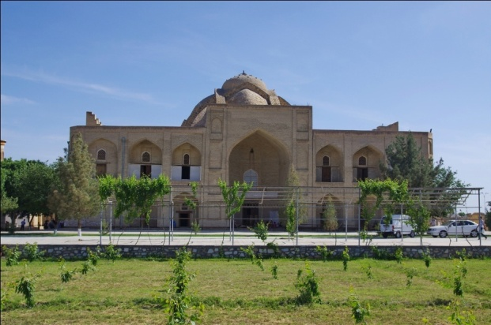
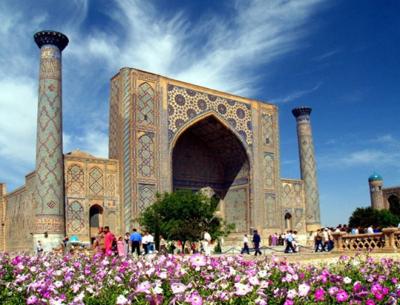
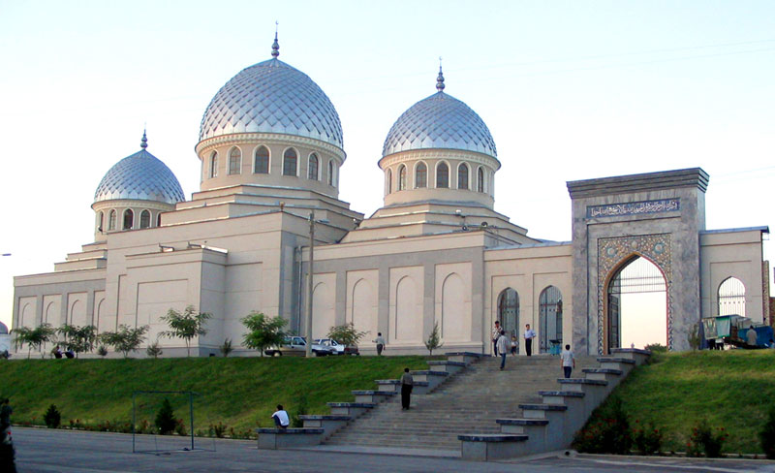
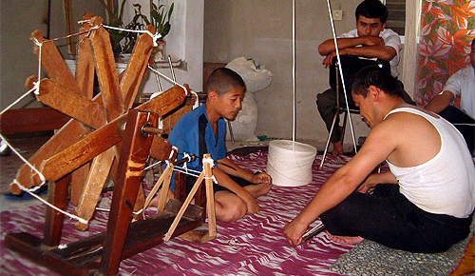
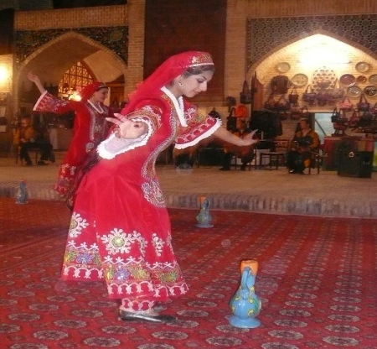
ИСТОРИКО – АРХИТЕКТУРНЫЕ ПАМЯТНИКИ
Минареты, медресе, мечети, мавзолеи – это живая память о великих мастерах, о великом народном таланте, духовном богатстве народа.

Slide 28
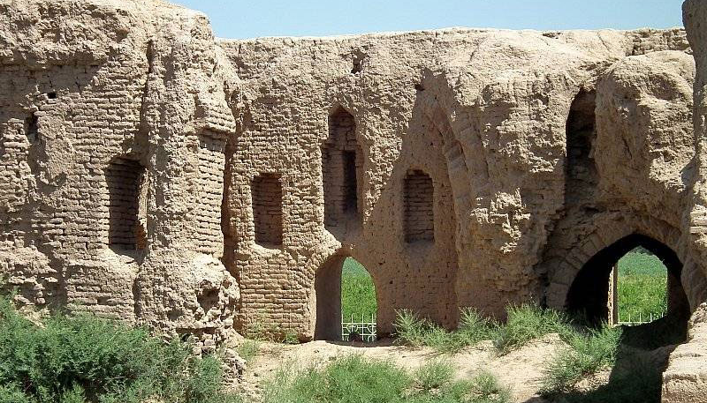
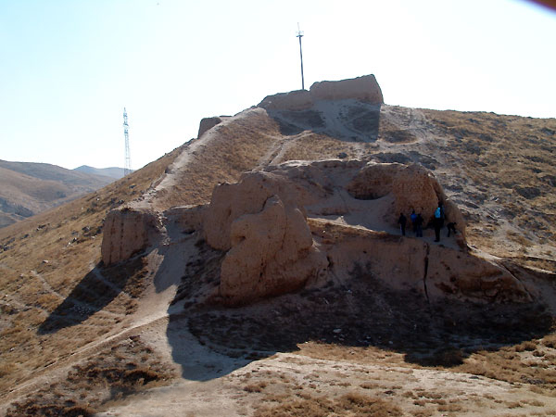
ИСТОРИКО – АРХИТЕКТУРНЫЕ ПАМЯТНИКИ
Высока наша мера ответственности перед будущим и поэтому мы сегодня должны сделать все возможное, чтобы сохранить для следующих поколений все достижения человеческой цивилизации.

Slide 29
ВЫВОДЫ
Высокие стены, легкие угловые башенки, купола, минареты, легкие айваны с деревянными колоннами создают повсюду неожиданные образы.
Многие памятники, благодаря стараниям людей, до сих пор сохранили свой первозданный вид. Гуляя по улочкам старого города, можно увидеть множество домов старой постройки, от которых «веет» историей и тайнами.
Памятники – объекты Всемирного наследия ЮНЕСКО

Slide 30
ЗАДАНИЯ
1
3
Расскажите о списке «Всемирного культурного наследия».
Прочитайте учебник
§37.
Стр. 117 – 120.
Выполните самостоятельную работу
на стр. 121.

